Slide 1



땀 흘리는 사람들을 위한 헬스 플랫폼
DDam
Dam Da
: 땀을 담다

Slide 2




팀원소개
프로젝트 팀장
프로젝트 팀원
이동욱
오은지
BackEnd 총괄
FrontEnd 총괄
FrontEnd 개발
BackEnd 개발

Slide 3








목차
1
기획 배경 & 목표 | 기획 배경과 목표
6
차별점 | 우리 프로젝트의 비밀 무기
2
개발 일정 | 프로젝트 진행 상세 일정
7
시연 영상 | 최종 구현 화면 영상
3
아키텍처 | 시스템 아키텍처 한눈에 보기
8
기대 효과 | 우리 서비스와 함께라면?
4
설계 자료 | 요구사항 정의서 / ERD / UML / 화면설계서
9
개발 후기 | 프로젝트를 마무리하며..
5
메인 기능 | 게시판, 그룹메이트, 다이어리

Slide 4




NO. 1
기획 배경
& 목표
GOALS.
단순한 운동 기록 앱을 넘어 종합적인 피트니스 소셜 플랫폼으로서의 역할
❶ 운동 트렌드 변화
❷ 기존 어플의 한계
SNS에서 운동 인증/공유 문화 확산
소셜 기능이 부족한 개인 중심 앱
건강 관리에 대한 높은 관심도
운동 메이트 매칭 서비스 부재
NEEDS.
위와 같은 배경에서 '땀담다'는 아래와 같은 시장의 니즈를 파악했습니다.
- 소셜 요소가 강화된 운동 관리 플랫폼 필요
- 운동 메이트 매칭 서비스에 대한 수요
- 지속적인 운동 동기부여를 위한 커뮤니티 필요

Slide 5

NO. 2
상세 일정
개발 일정
날짜
상세 구현 내용
구분
11/17
유저 유효성, 프로필 이미지, JWT 로직 구현
BE
11/18
게시판 CRUD 구현
BE
11/19
다이어리 기능, 유저 알림 구현, 로그인 페이지 구현
BE/FE
11/20
게시판&그룹 페이지 이미지 처리 구현, 게시판 페이지 구현
BE/FE
11/21
AI 루틴추가 기능 구현, 마이페이지 구현
BE/FE
11/22
그룹메이트 모집 페이지 구현
FE
11/23
다이어리 페이지 구현, 영상 모달 구현, 차트 구현, 내 그룹메이트 페이지 구현
FE
11/24
AI 답변 모달 구현, 알림 모달 구현, 홈페이지 구현
FE
11/25
DB 데이터 정리 및 더미데이터 추가
-

Slide 6
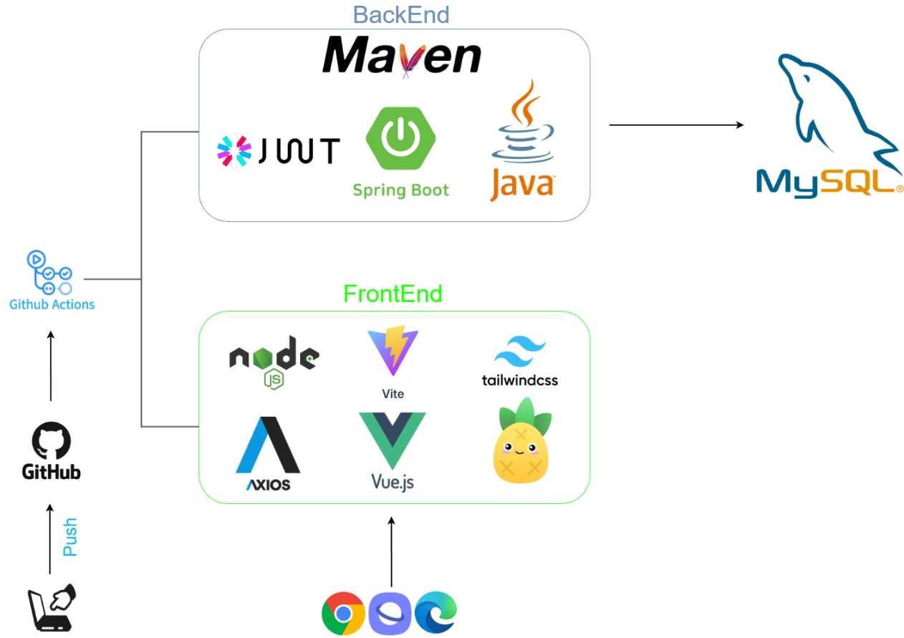
NO. 3
아키텍처

Slide 7
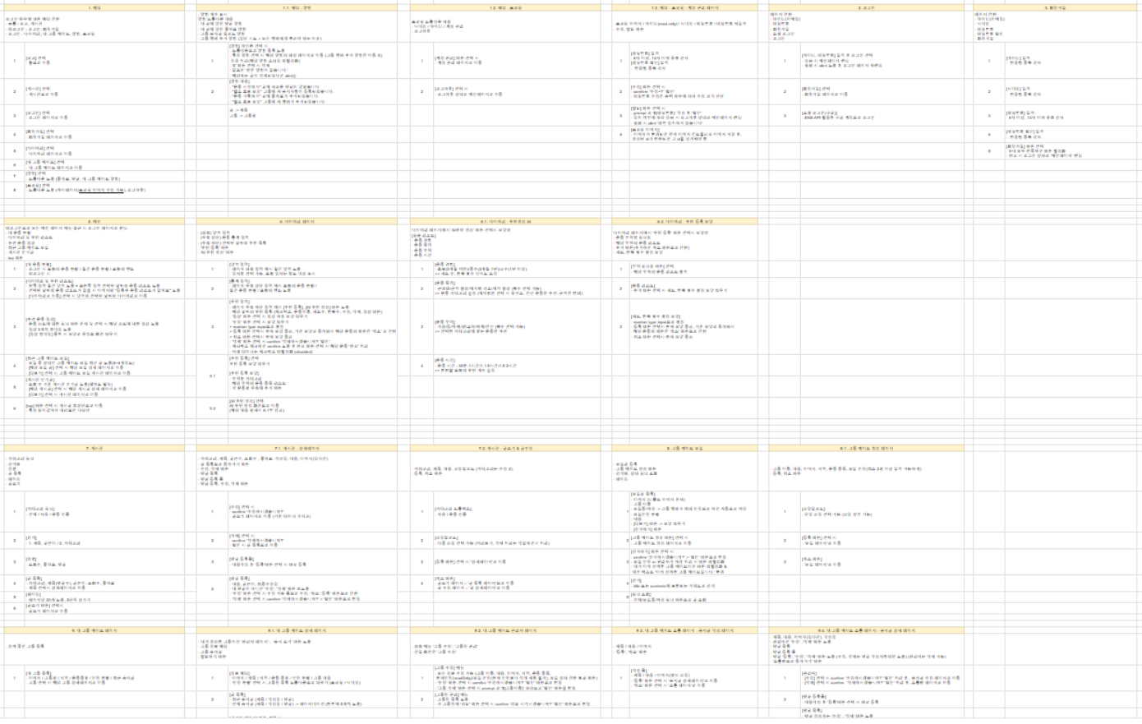
NO. 4
설계 자료
1) 요구사항 정의서

Slide 8
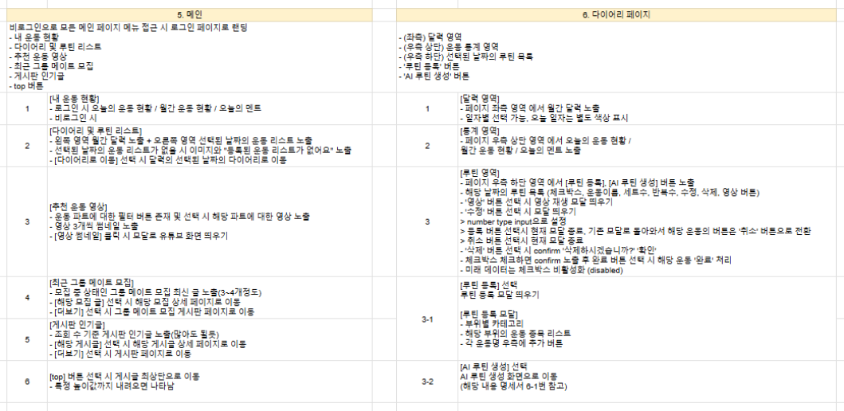
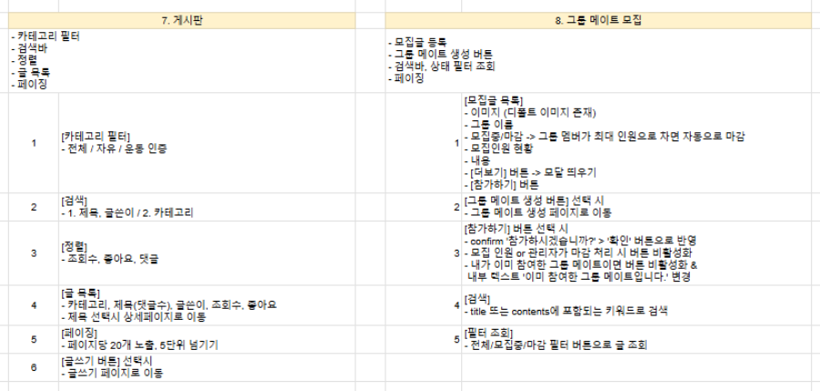
NO. 4
설계 자료
1) 요구사항 정의서
홈페이지 (메인)
다이어리 페이지
게시판 페이지
그룹 메이트 페이지

Slide 9
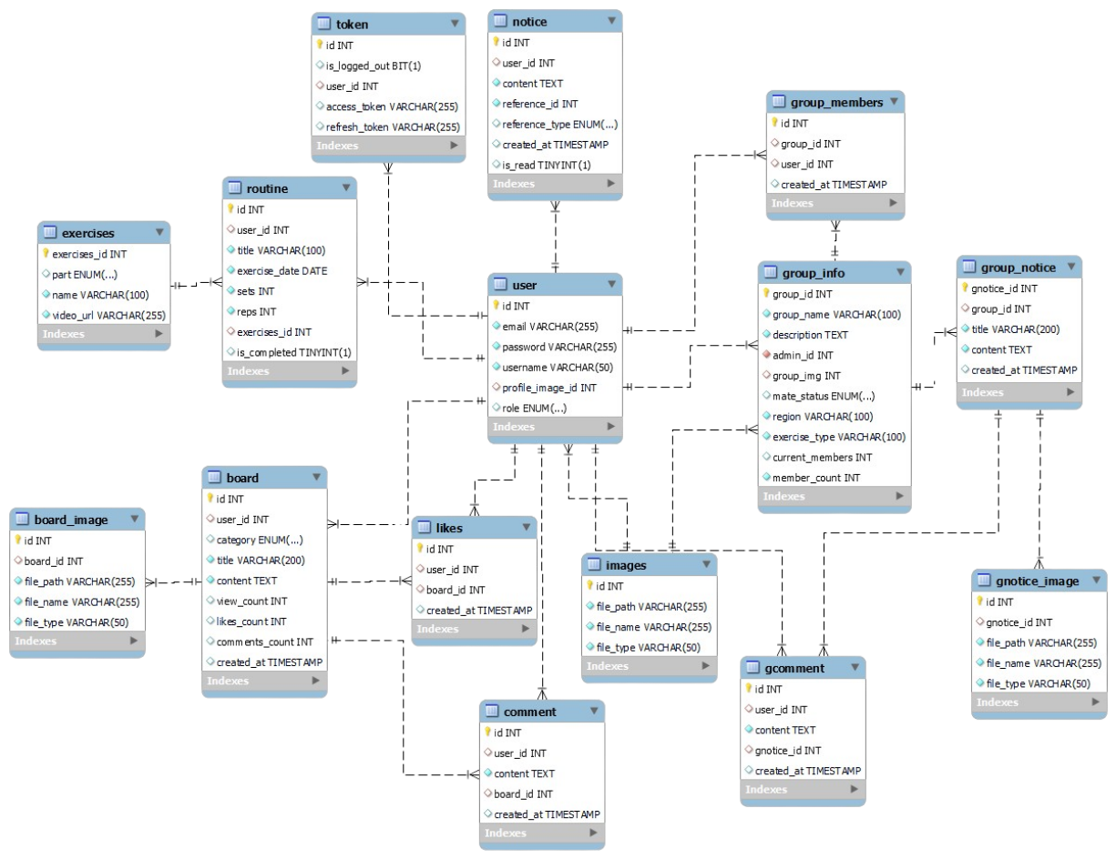
NO. 4
설계 자료
2) ERD

Slide 10
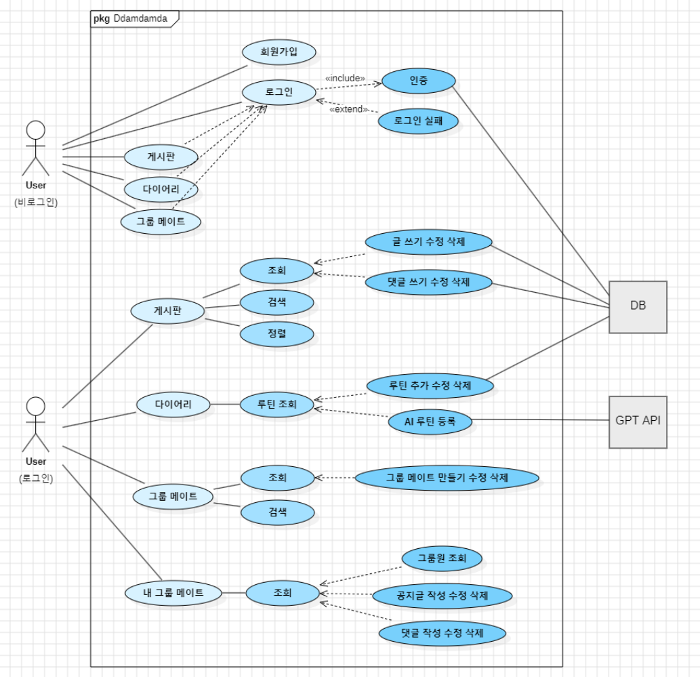
NO. 4
설계 자료
3) 유즈케이스
다이어그램

Slide 11
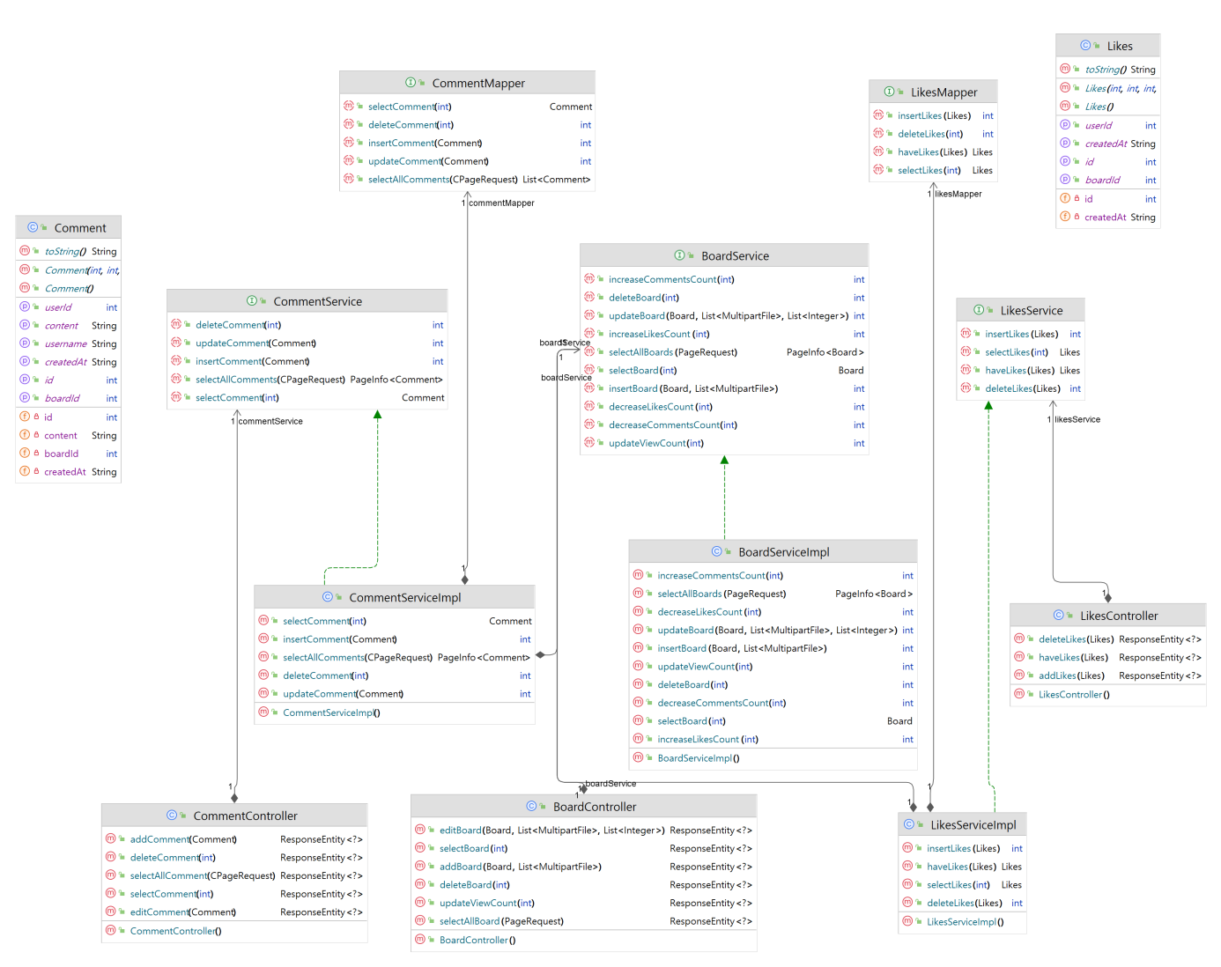
NO. 4
설계 자료
4) 클래스 다이어그램
게시글 클래스

Slide 12
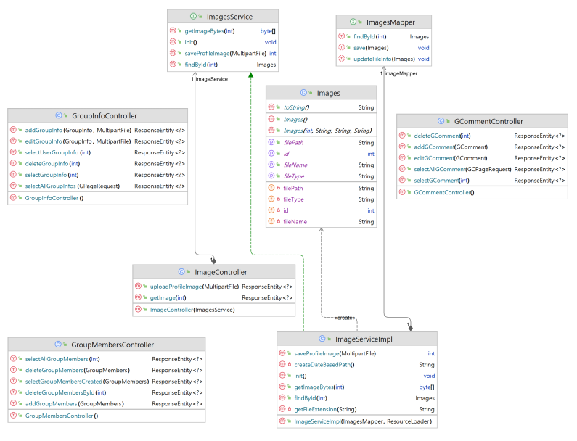
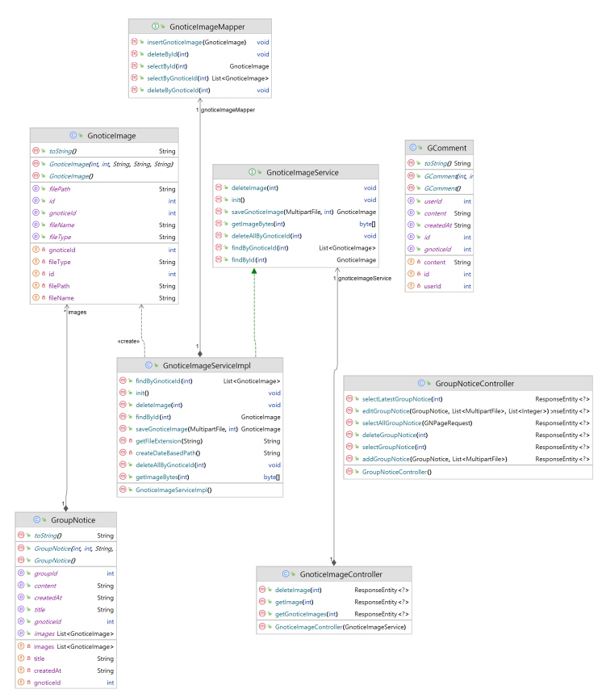
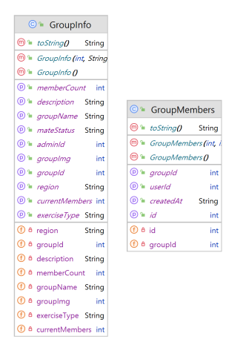
NO. 4
설계 자료
4) 클래스 다이어그램
그룹메이트 클래스

Slide 13
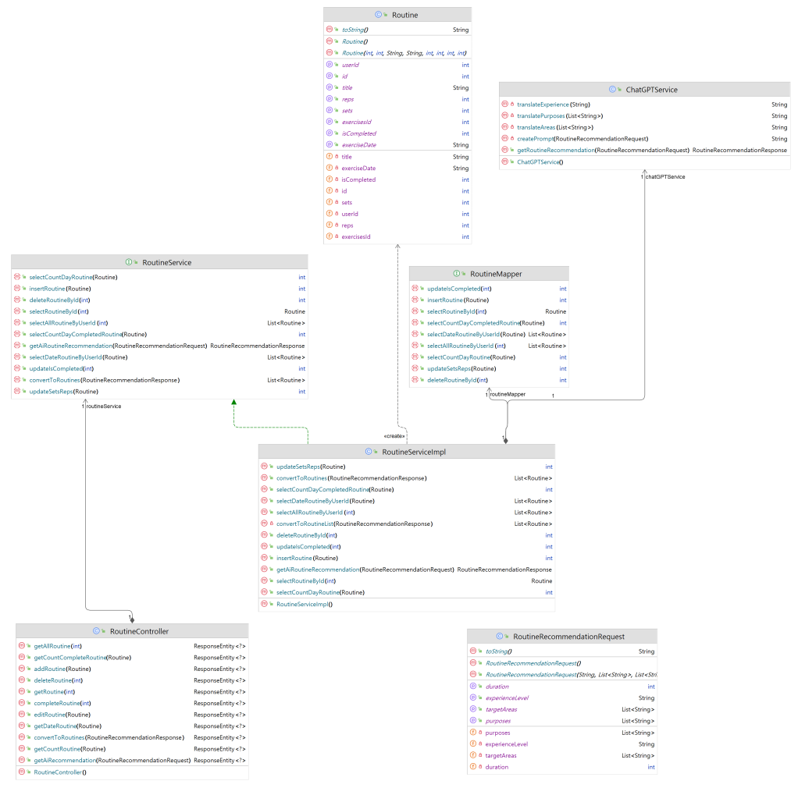
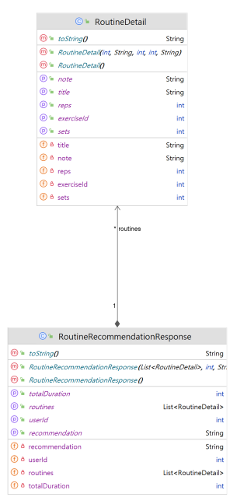
NO. 4
설계 자료
4) 클래스 다이어그램
루틴 클래스

Slide 14
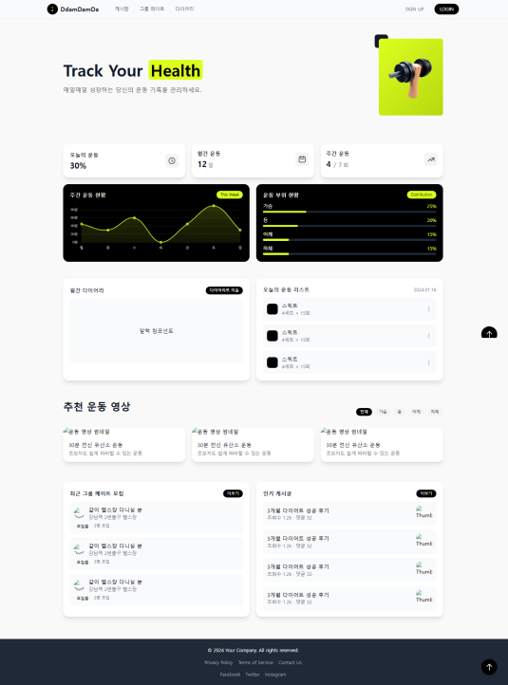
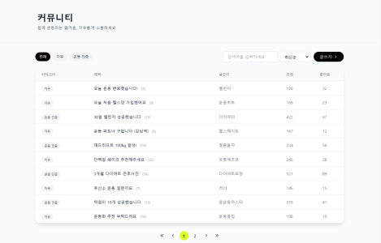
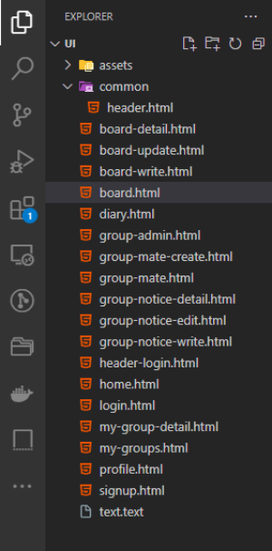
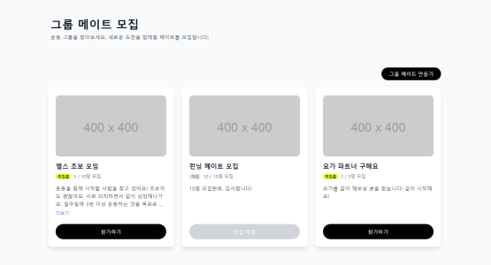
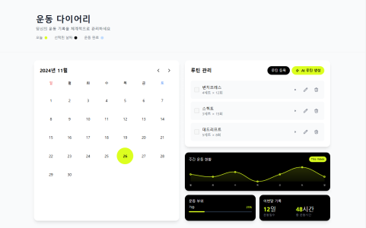
NO. 5
화면설계서
HTML로 화면 단위별로 설계하여
개발 작업 시 막힘 없이 진행

Slide 15
NO. 6
화면 설명
헤더
[좌측]
- 로고 클릭시 홈페이지 이동
- '게시판' 클릭시 게시판 페이지 이동
- '그룹 메이트' 클릭시 그룹메이트 모집글 목록 페이지 이동
- '다이어리' 클릭시 다이어리 페이지 이동
[우측]
- '그룹 아이콘' 클릭시 내 그룹 메이트 목록 페이지 이동
- '알림 아이콘' 클릭시 알림 목록 드롭박스 보여짐
- '프로필 이미지' 클릭시 프로필 관련 목록 드롭박스 보여짐

Slide 16
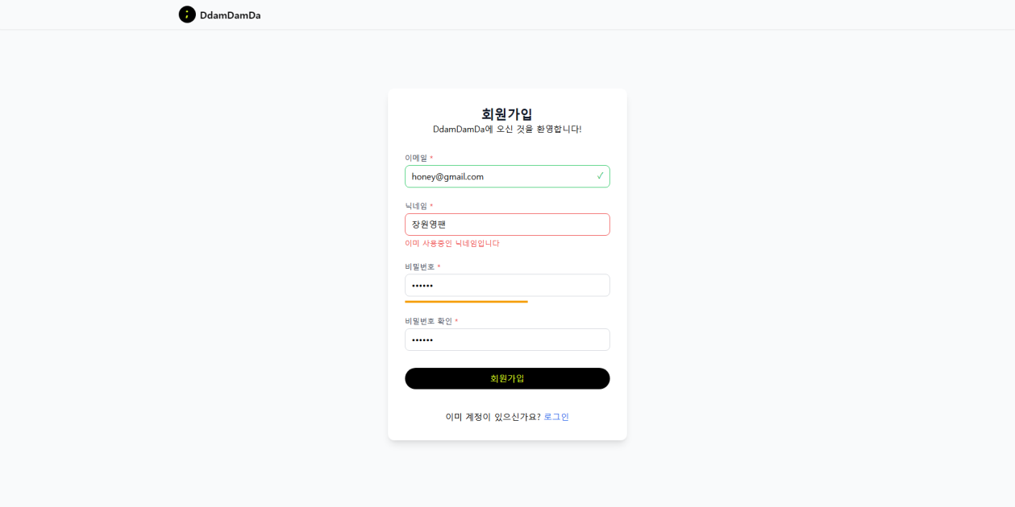
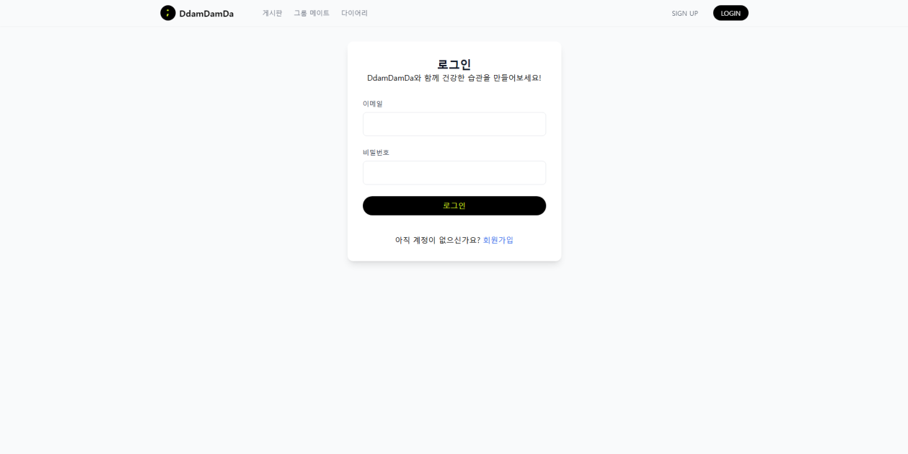
NO. 6
화면 설명
회원가입/로그인
- 이메일, 닉네임, 비밀번호 유효성 검사
(조건 체크, 중복 체크)

Slide 17
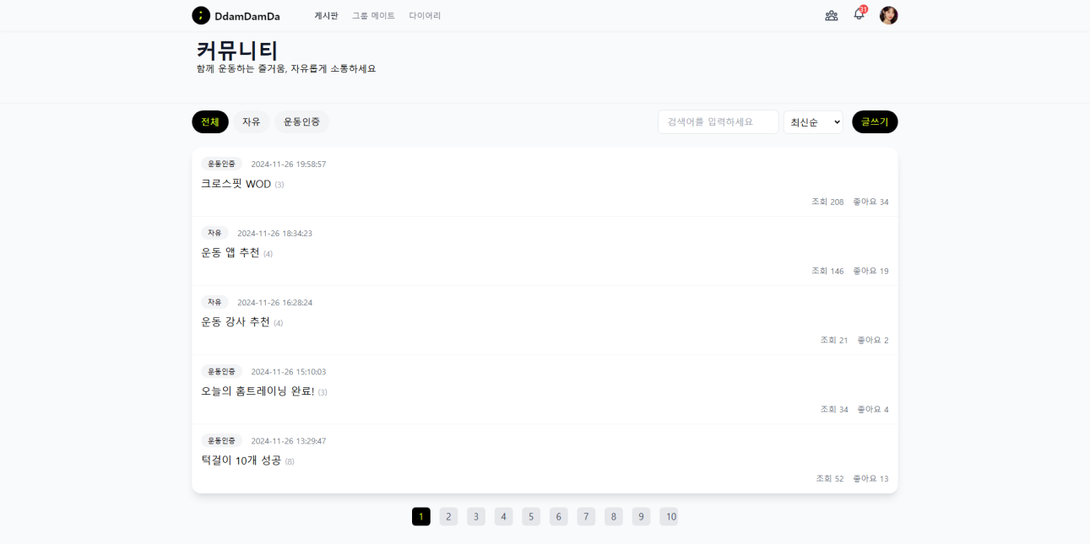
NO. 6
화면 설명
게시판
- 카테고리 필터
- 검색
- 정렬
- 글 목록
- 페이지네이션

Slide 18
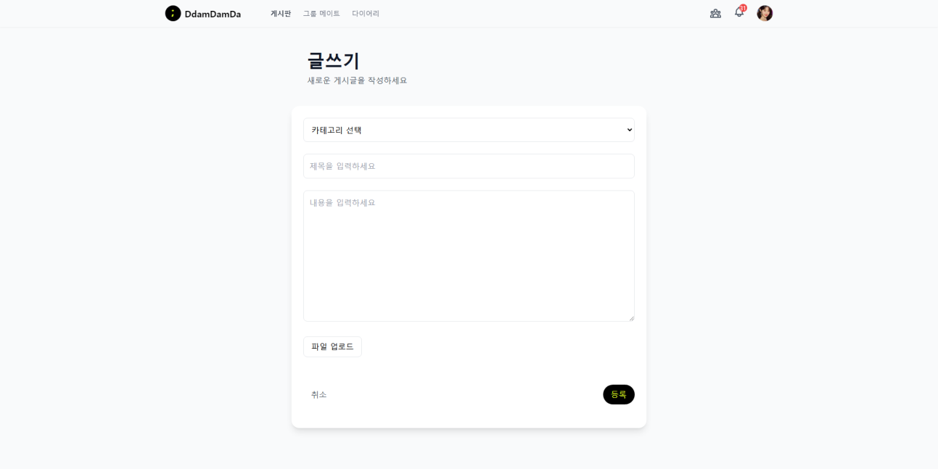
NO. 6
화면 설명
게시판 - 글쓰기
- 카테고리 선택
- 파일 업로드

Slide 19
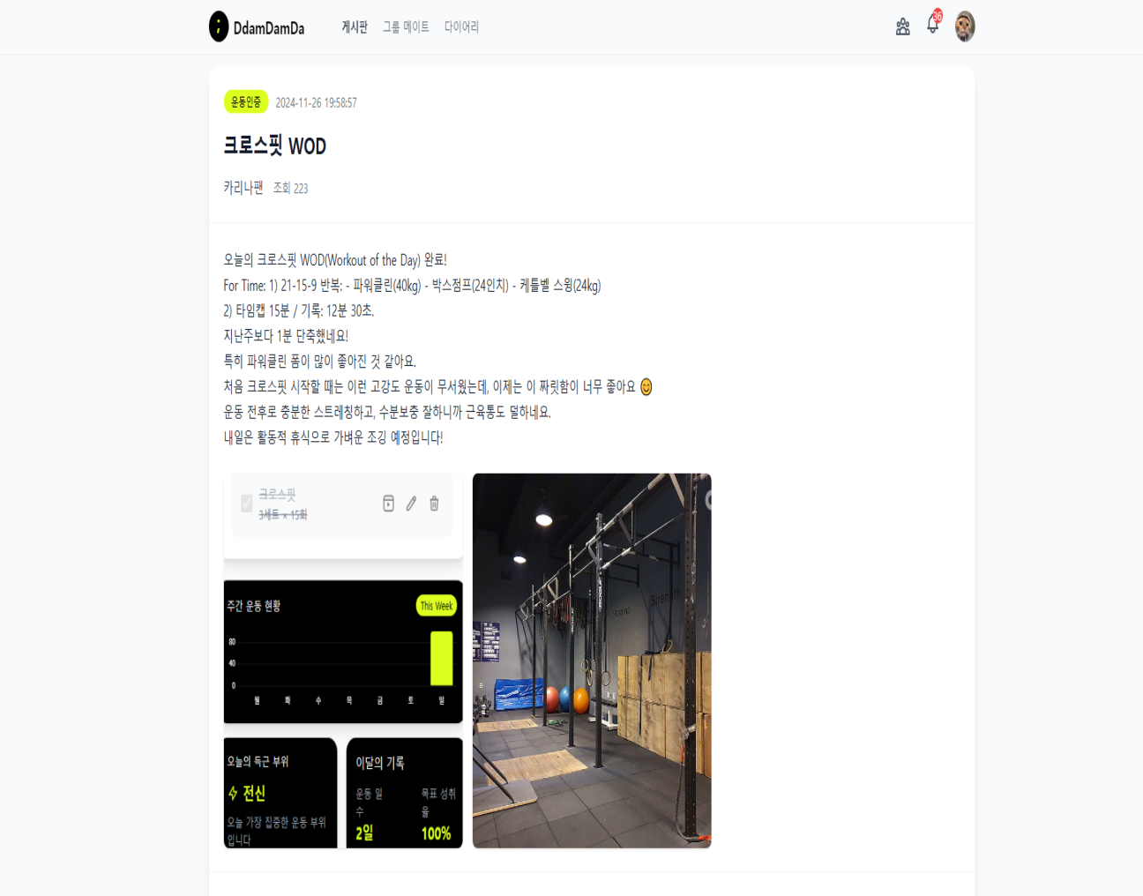
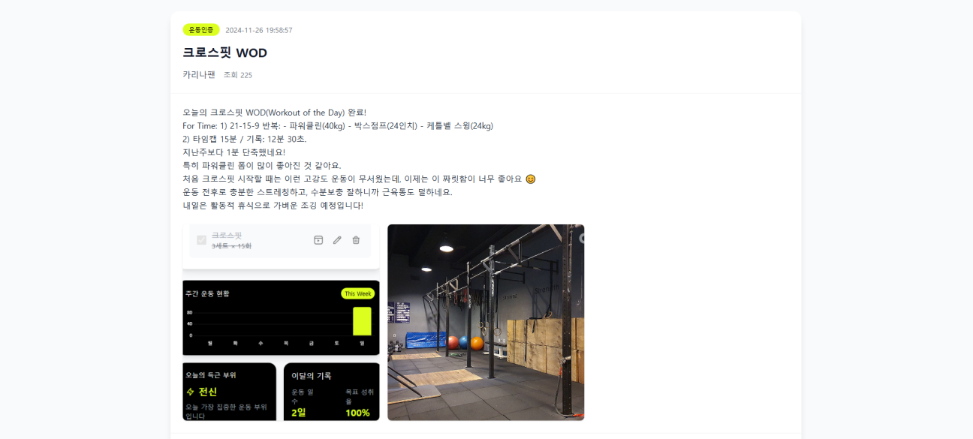
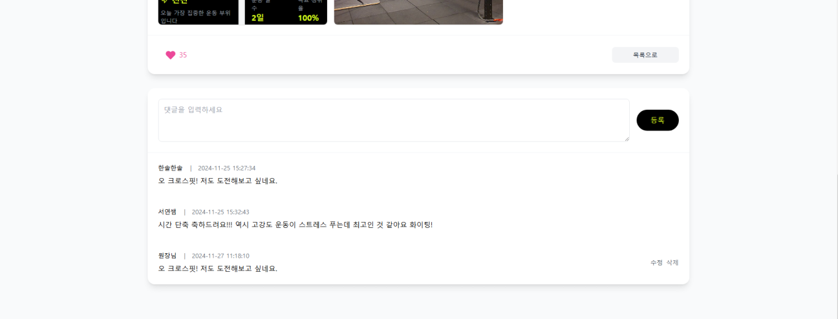
NO. 6
화면 설명
게시판 - 글 상세
- 게시글 CRUD
- 댓글 CRUD
- 좋아요

Slide 20
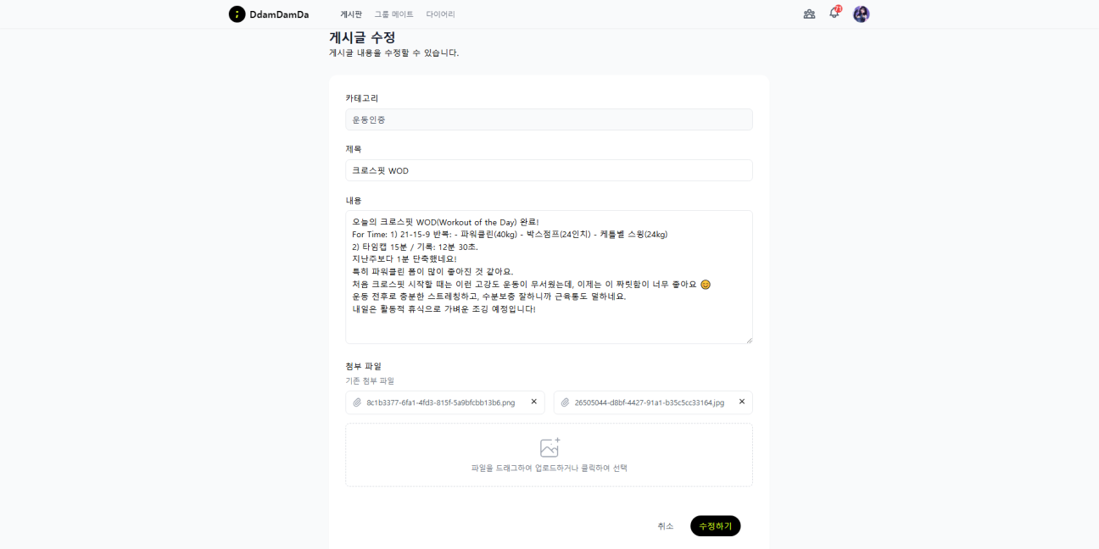
NO. 6
화면 설명
게시판 - 글 수정
- 게시글 CRUD
- 파일 업로드, 삭제

Slide 21
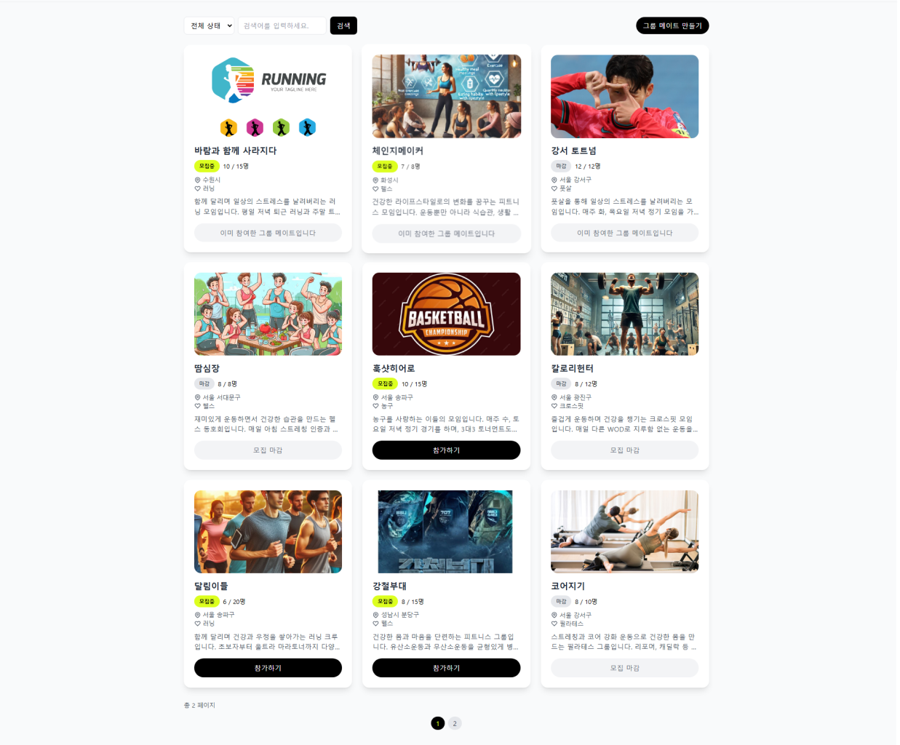
NO. 6
화면 설명
그룹 메이트
- 정렬
- 검색
- 글 목록
- 페이지네이션
- 글 상세 모달

Slide 22
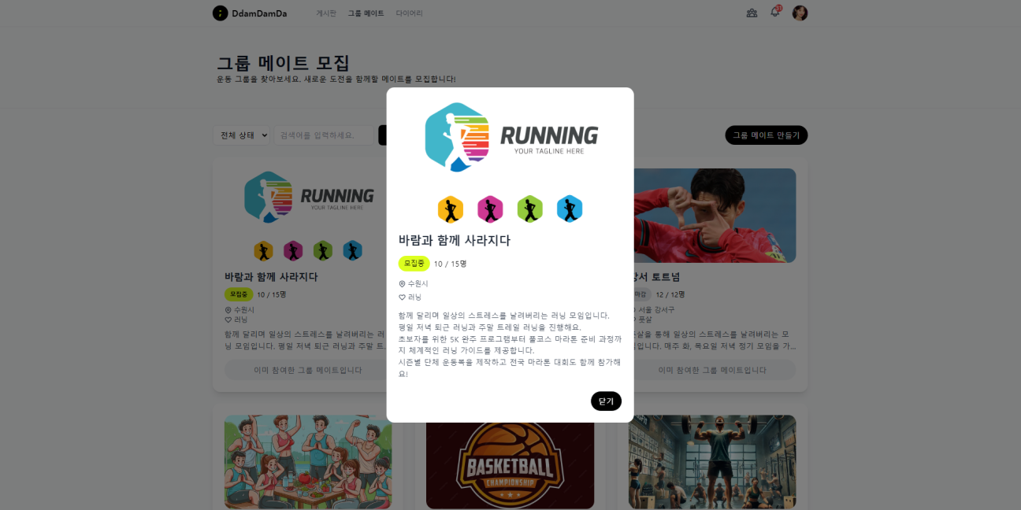
NO. 6
화면 설명
그룹 메이트 - 상세 모달
- 정렬
- 검색
- 글 목록
- 페이지네이션
- 글 상세 모달

Slide 23
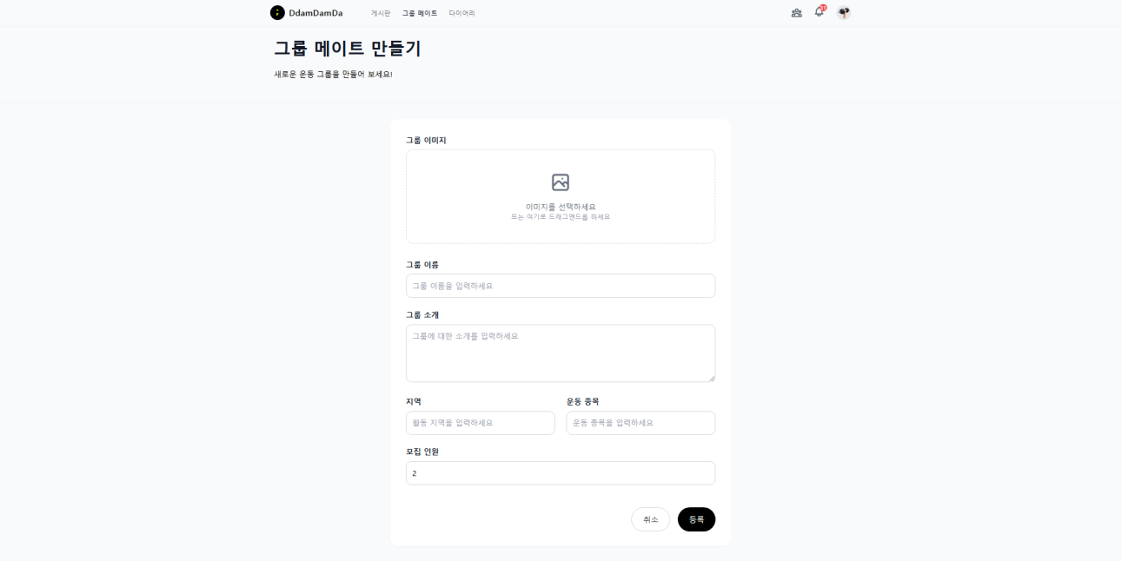
NO. 6
화면 설명
그룹 메이트 - 생성
- 그룹메이트 생성글 CRUD
- 파일 업로드

Slide 24
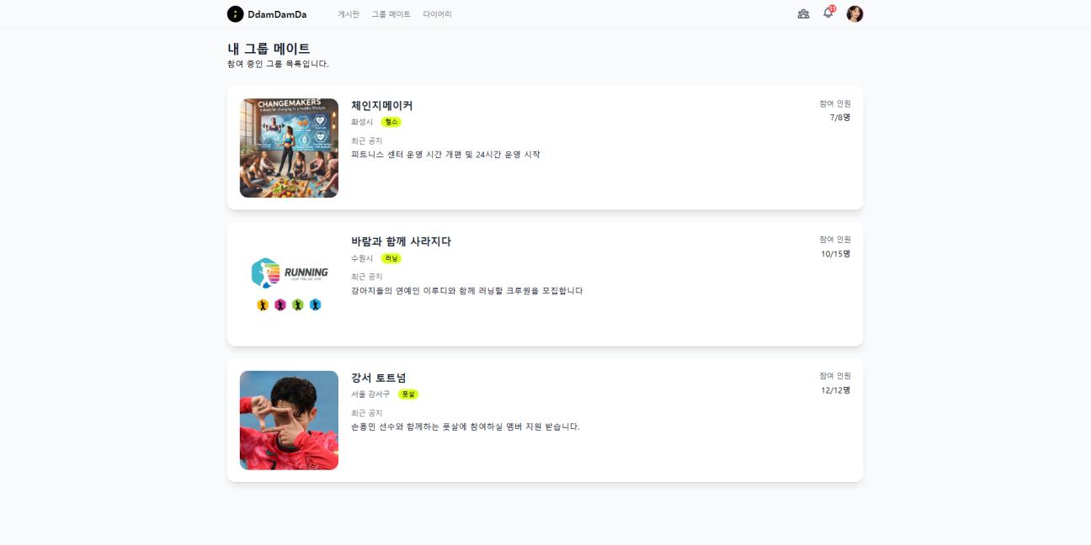
NO. 6
화면 설명
내 그룹 메이트
- '내 그룹 메이트' 목록
(내가 생성한 또는 참가한 그룹 메이트)

Slide 25
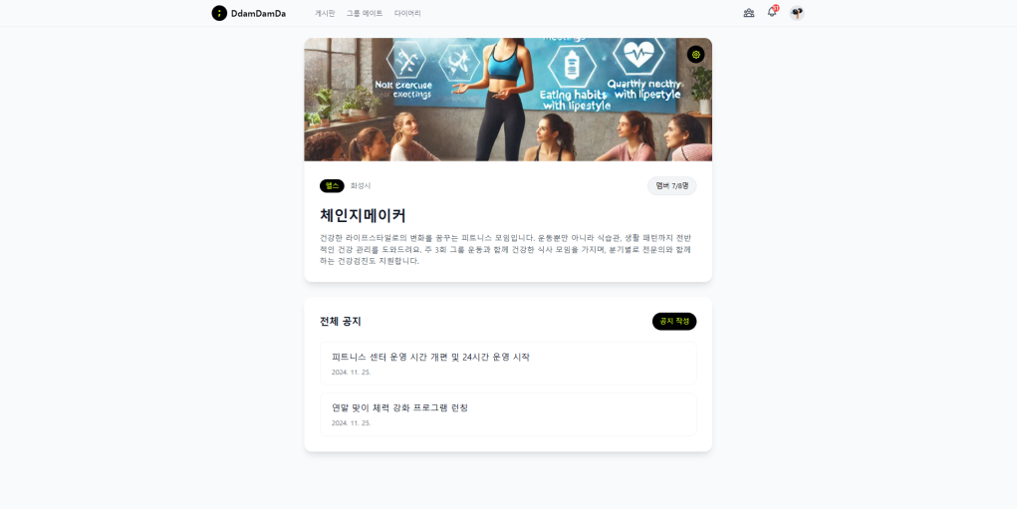





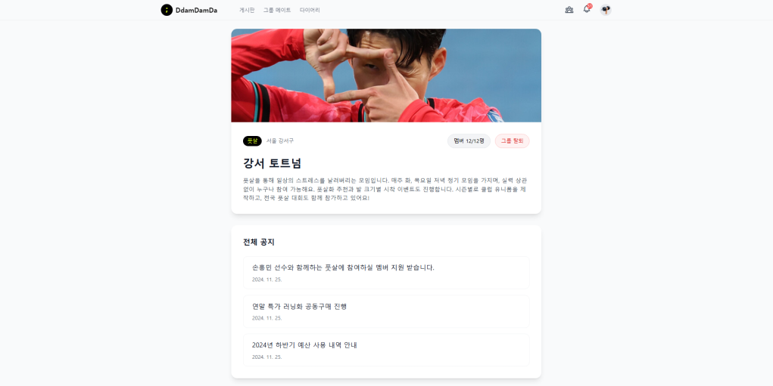

NO. 6
메인 기능
내 그룹메이트 - 상세
- 내 그룹 메이트 상세 페이지 (내가 생성한 그룹이면 '관리자' 역할)
- 내 그룹 멤버 목록 모달
ver.1 | 내가 생성한 그룹 메이트 상세
- 공지글 CRUD
- ADMIN
ver.2 | 참여한 그룹 메이트 상세
- 댓글 CRUD
- 그룹 탈퇴
Ver.1
| 내가 생성한 그룹 메이트의 상세페이지
Ver.2
| 참가한 그룹 메이트의 상세페이지

Slide 26
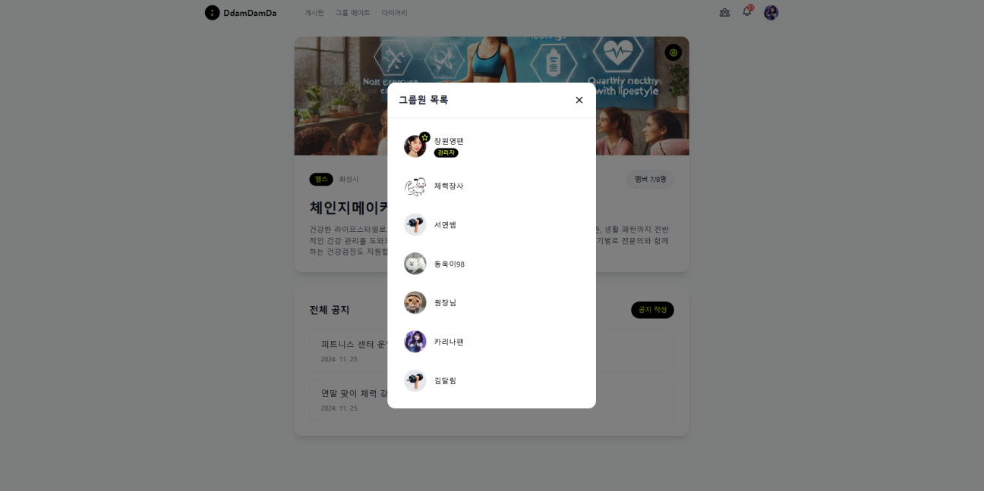
NO. 6
화면 설명
내 그룹메이트 - 상세
- 내 그룹 메이트 상세 페이지 (내가 생성한 그룹이면 '관리자' 역할)
- 내 그룹 멤버 목록 모달

Slide 27
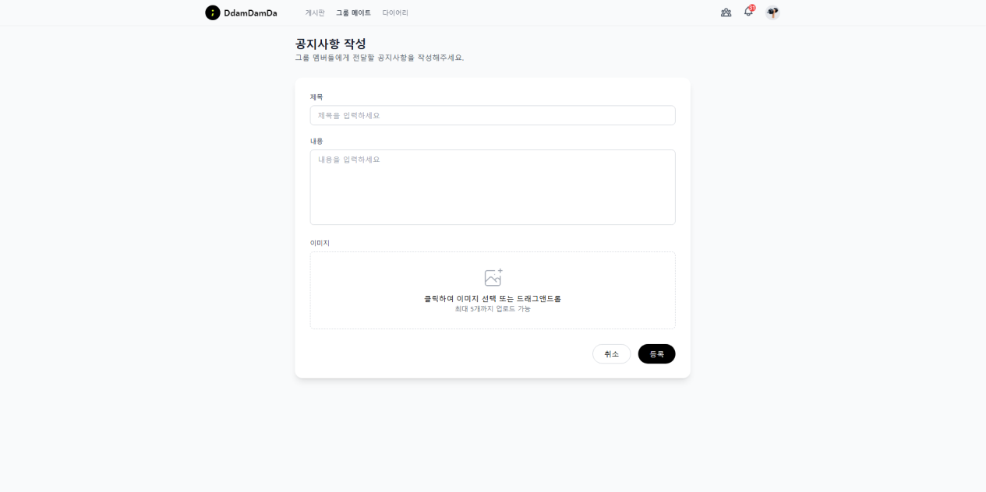
NO. 6
메인 기능
내 그룹메이트 - 상세 - 공지 작성
- 관리자만 공지글 CRUD
- 이미지 파일 업로드

Slide 28
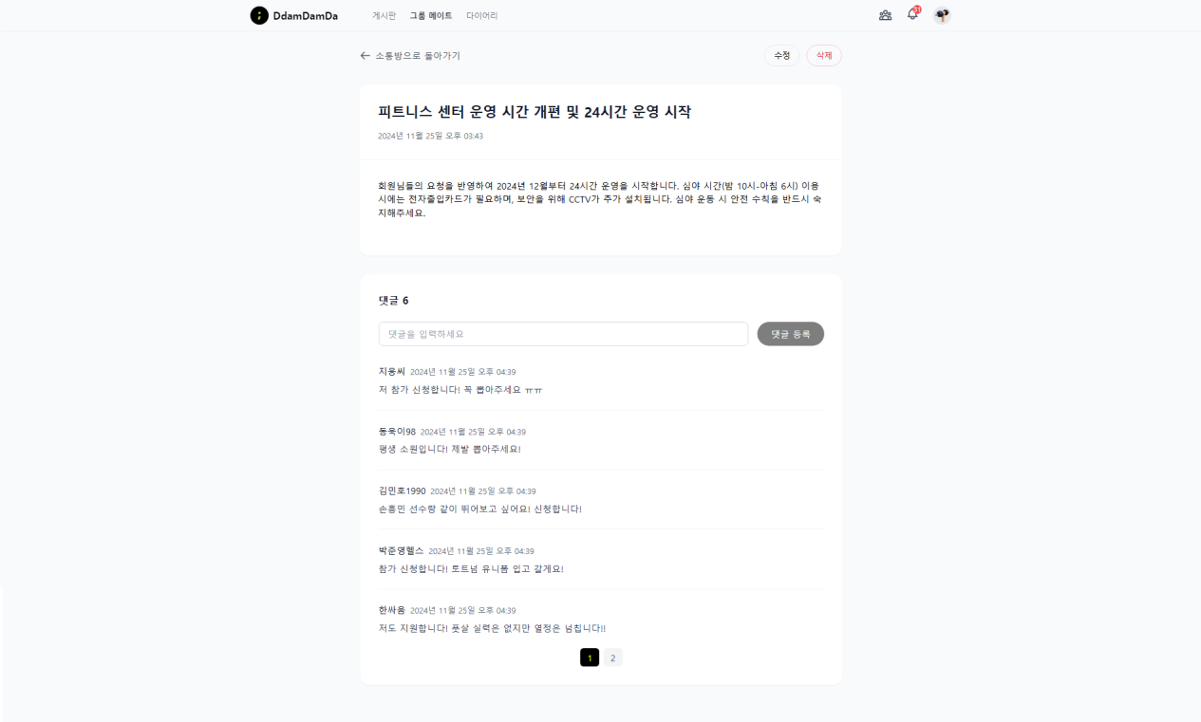
NO. 6
메인 기능
내 그룹메이트 - 상세 - 공지 상세
- 관리자만 공지글 CRUD
- 관리자는 댓글 CRUD
- 그룹원은 댓글 CRU

Slide 29

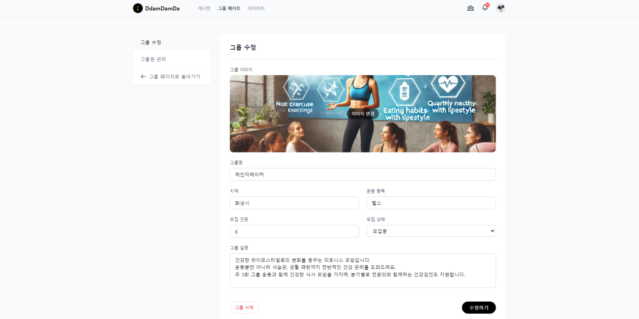
NO. 6
화면 설명
내 그룹 메이트
- 관리자 페이지
- 그룹 메이트 프로필 이미지 수정
- 그룹 메이트 정보 수정
- 그룹원 목록 조회, 삭제

Slide 30
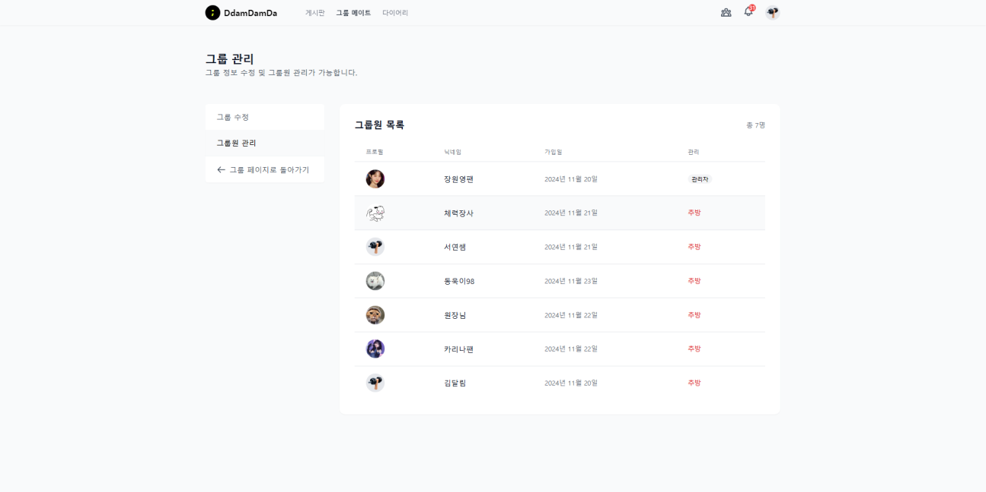
NO. 6
화면 설명
내 그룹 메이트
- 관리자 페이지
- 그룹 메이트 프로필 이미지 수정
- 그룹 메이트 정보 수정
- 그룹원 목록 조회, 삭제

Slide 31
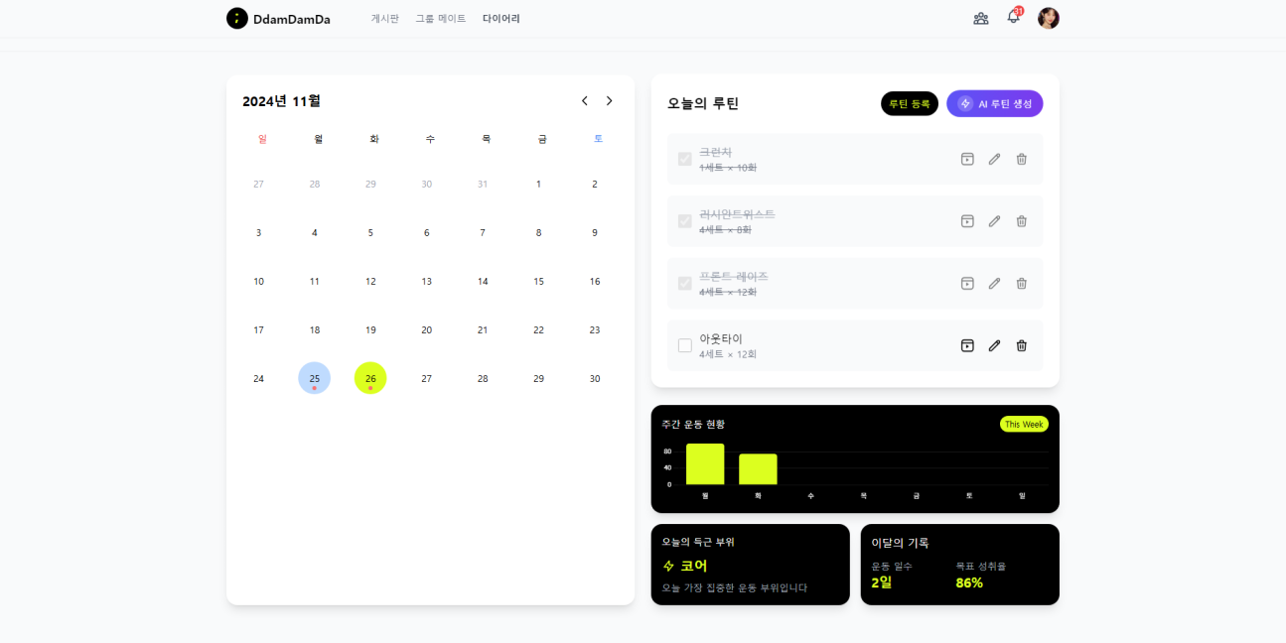
NO. 6
화면 설명
다이어리
- 월간 달력
- 루틴 CRUD - 루틴 등록 모달
- 가이드 영상 모달
- 데이터 기반 통계 차트

Slide 32
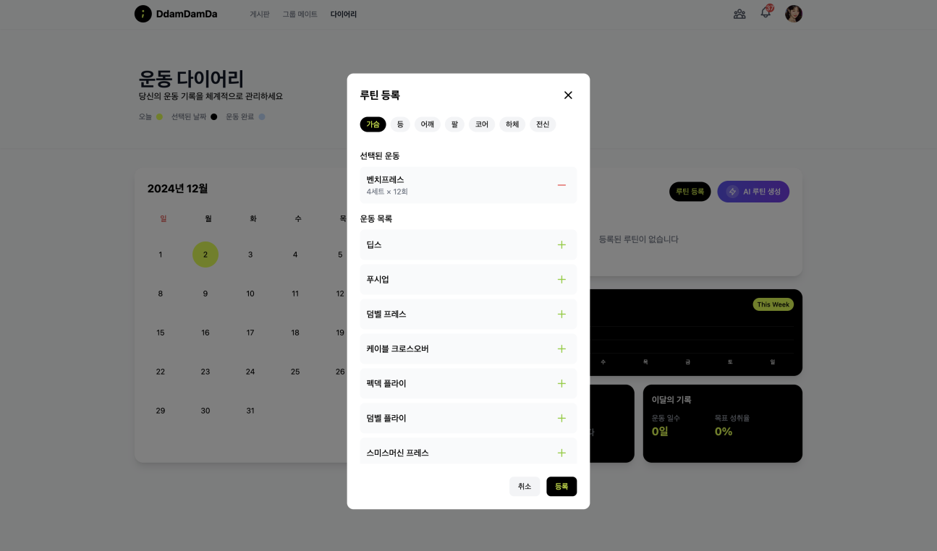
NO. 6
화면 설명
다이어리 - 루틴 등록
- 월간 달력
- 루틴 CRUD - 루틴 등록 모달
- 가이드 영상 모달
- 데이터 기반 통계 차트

Slide 33
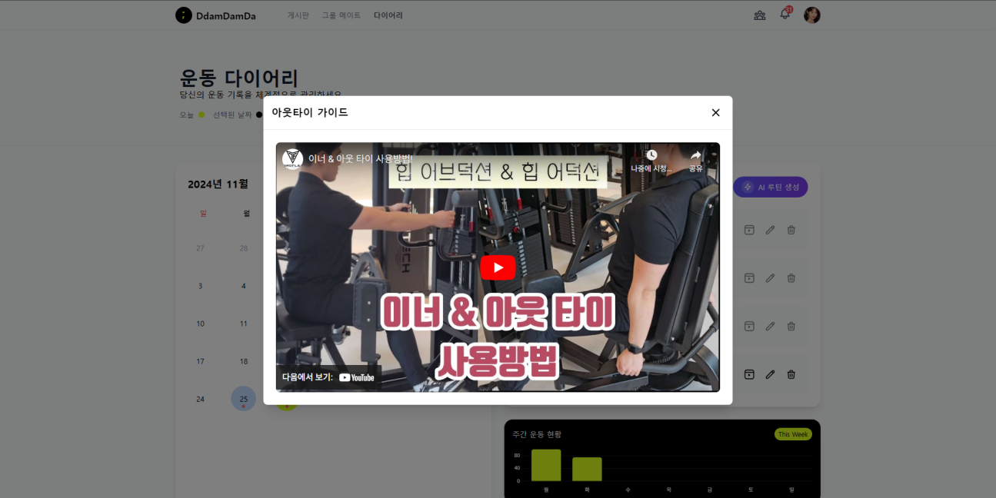
NO. 6
화면 설명
다이어리 - 가이드 영상
- 월간 달력
- 루틴 CRUD - 루틴 등록 모달
- 가이드 영상 모달
- 데이터 기반 통계 차트

Slide 34
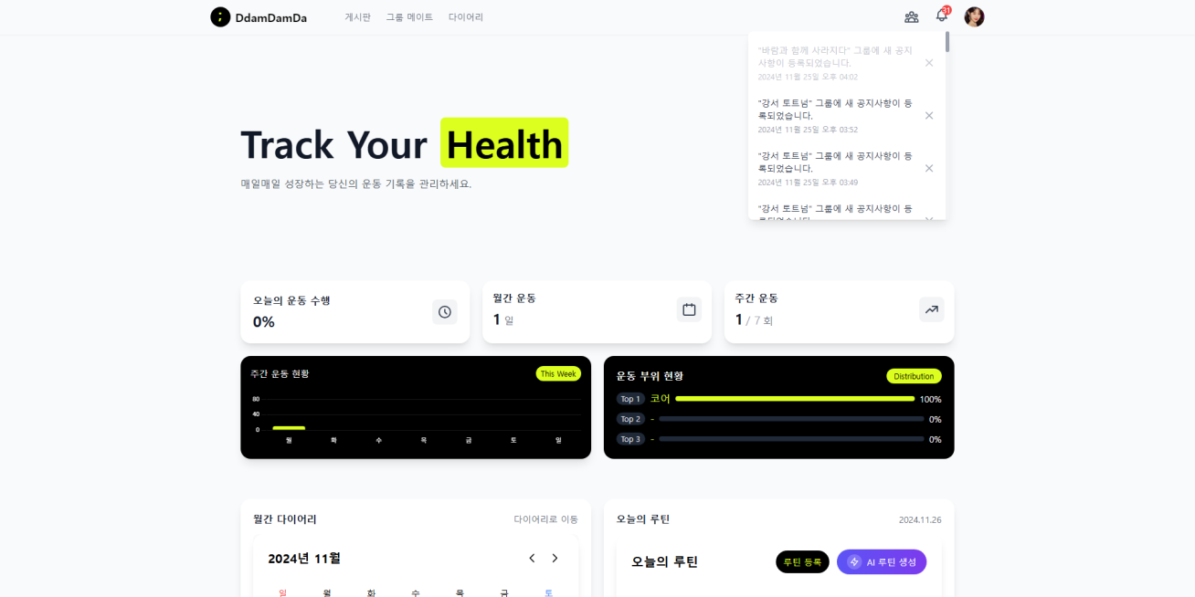
NO. 6
화면 설명
알림
- 드롭 박스
- 해당 내용 페이지로 이동
- 'x' 버튼으로 삭제
- 배지에 알림 개수 반응형 출력

Slide 35

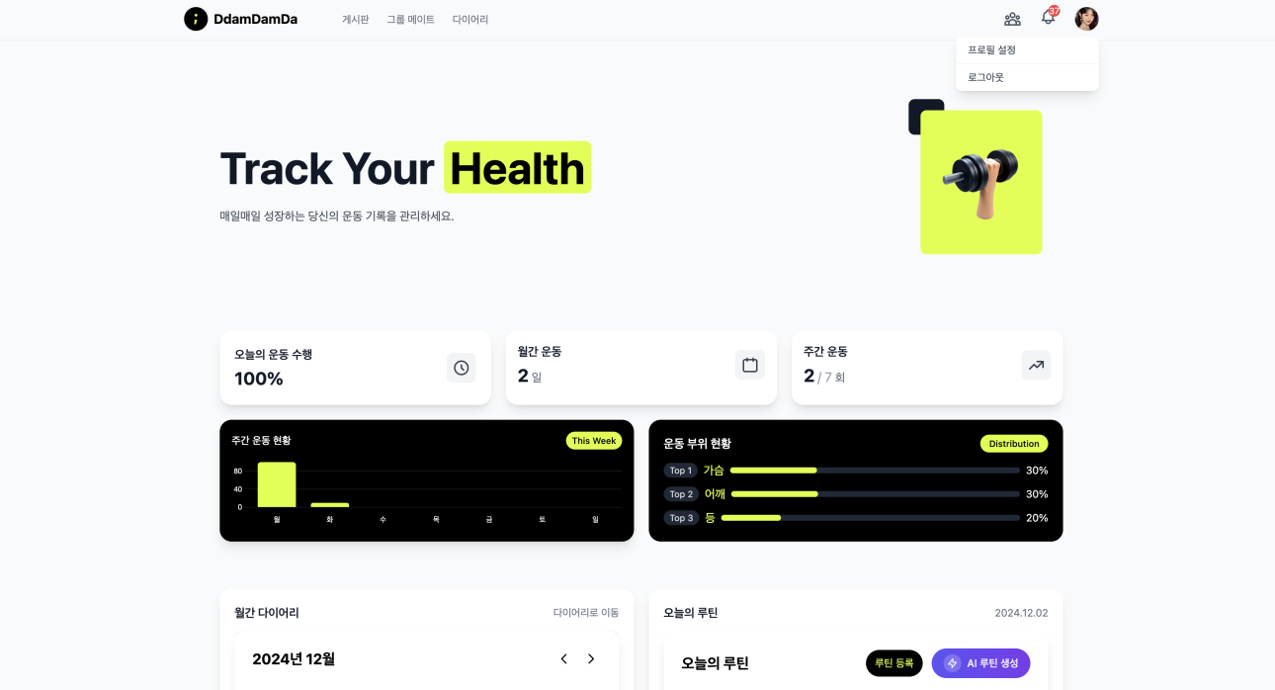
NO. 6
화면 설명
프로필 수정
- 드롭 박스
- 프로필 수정

Slide 36
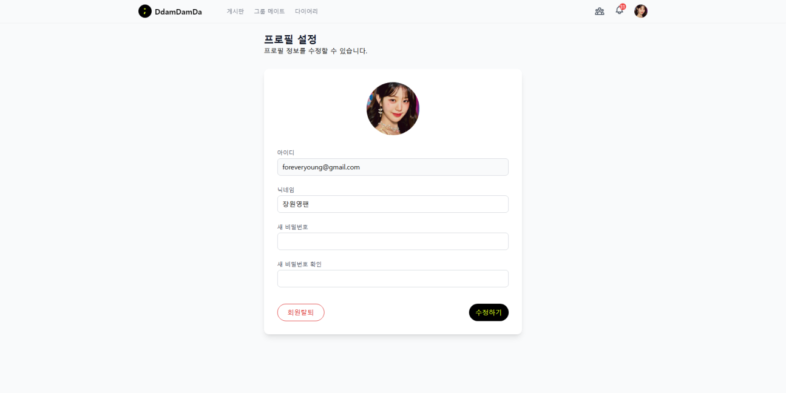
NO. 6
화면 설명
프로필 수정
- 프로필 이미지 수정
- 닉네임 수정
- 비밀번호 수정 및 유효성 검사
- 회원 탈퇴

Slide 37
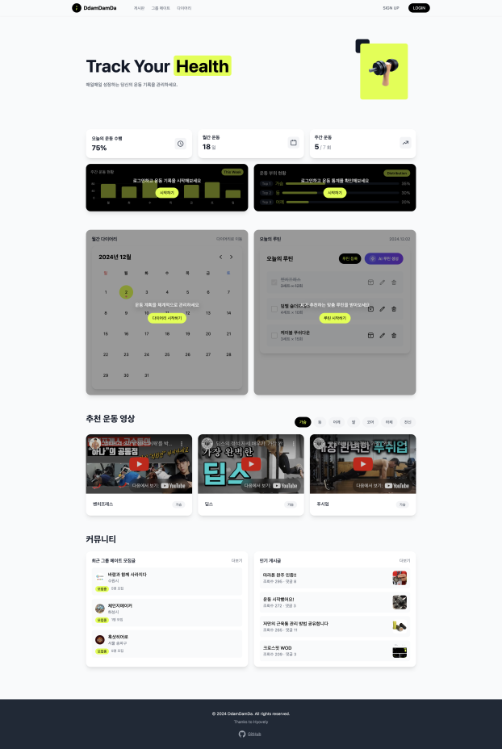

NO. 6
Ver.1
| 비로그인 시 랜딩 홈페이지
화면 설명
홈페이지
- 비로그인/로그인 두가지 버전 랜딩 화면
- 비로그인 시 접근 불가, 로그인 페이지로 이동
- 메인 콘텐츠들 미리보기

Slide 38
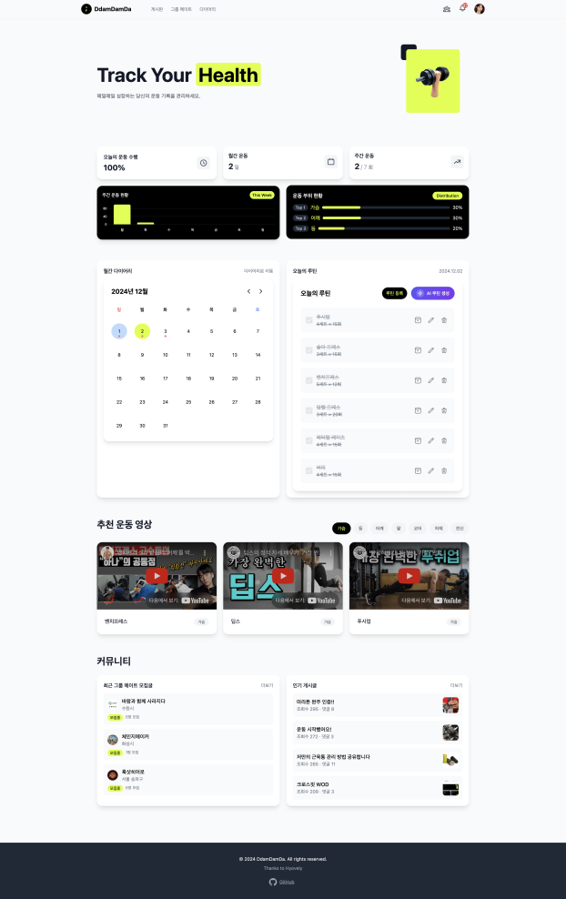

NO. 6
Ver.2
| 로그인 시 랜딩 홈페이지
화면 설명
홈페이지
- 비로그인/로그인 두가지 버전 랜딩 화면
- 비로그인 시 접근 불가, 로그인 페이지로 이동
- 메인 콘텐츠들 미리보기

Slide 39
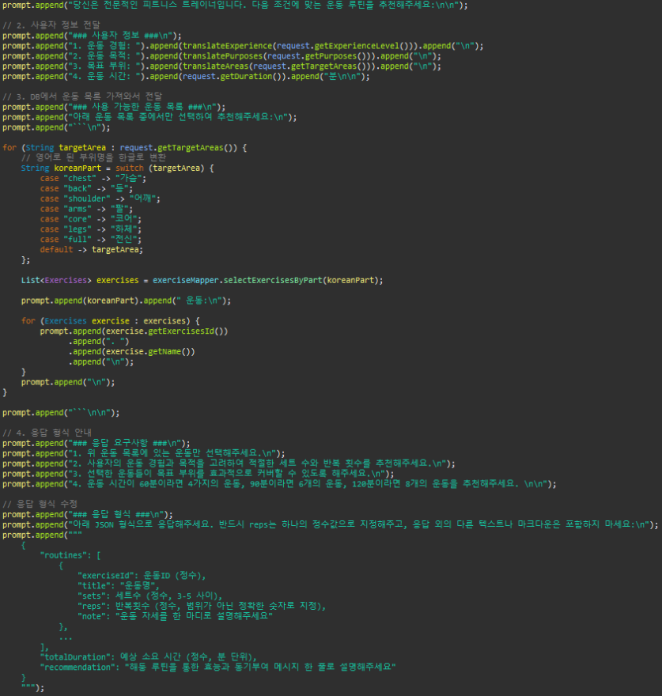
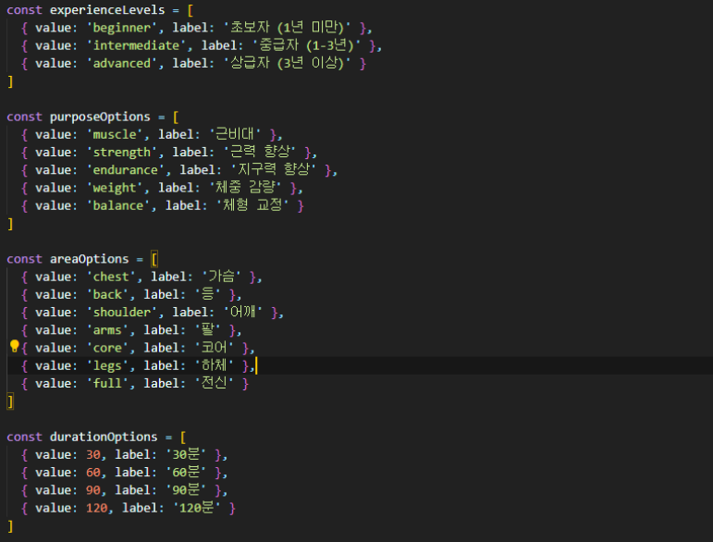
.java
NO. 7
차별점
GPT API 활용
맞춤 추천 서비스
.js

Slide 40
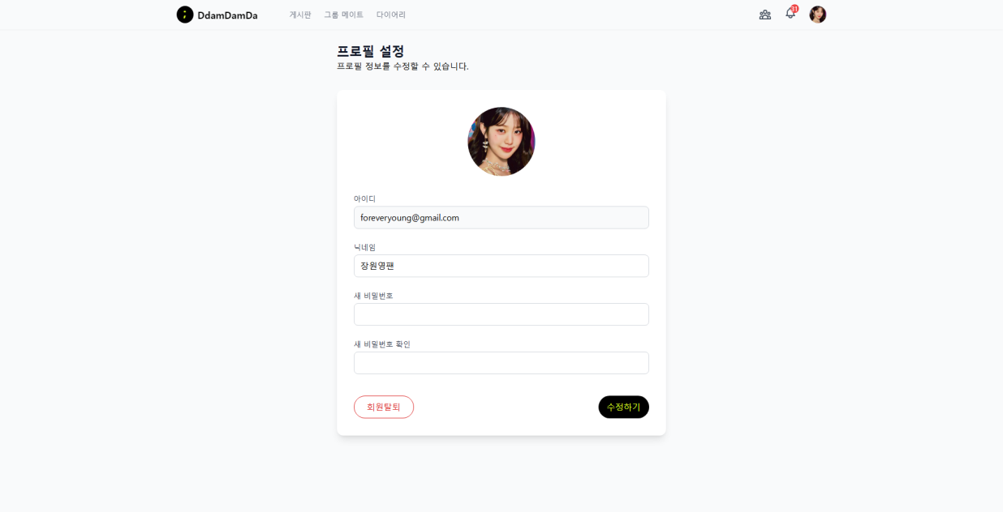

NO. 7
AI 맞춤 루틴 생성 (영상 재생)
차별점
GPT API 활용
맞춤 추천 서비스

Slide 41


NO. 8
시연 영상
프로젝트 전체
플로우 확인

Slide 42




NO. 9
기대 효과
'땀담다' 와 함께라면?
01
02
효율적인 루틴 관리
데이터 기반의 측정
체계적인 운동 루틴 관리로
운동 효율성 증가
유저 데이터 기반의 운동 성과
측정으로 동기부여 강화
03
04
운동 메이트와 교류
AI 루틴 추천
같은 목표를 가진 운동 메이트와의
소통으로 소속감 형성
AI의 루틴 추천으로
입문자의 진입장벽이 낮아짐

Slide 43
NO. 10
개발 후기
프로젝트를 마치며..
추가 구현 예정..
소셜 회원가입/로그인 연동
그룹 단위 채팅 기능
아이디/비밀번호 찾기 기능
Vue 모달 분리 및 정리
느낀점
페어와의 협업 과정에서 발생한 이견을 건설적으로 토론하고 해결하며 더 나은 서비스를 구현할 수 있었습니다.
또, Restful API와 Vue.js를 활용한 풀스텍 개발 경험을 통해 웹 어플리케이션의 전체적인 아키텍처에 대한 이해도를 높일 수 있었습니다.

Slide 44
땀 흘리는 사람들을 위한 헬스 플랫폼
DDam
Dam Da
: 땀을 담다
감사합니다.

